Slide 1

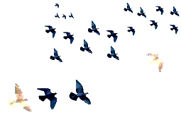
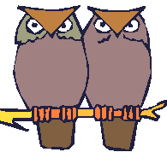
Елисеева А.Е.
Птицы наших лесов

Slide 2
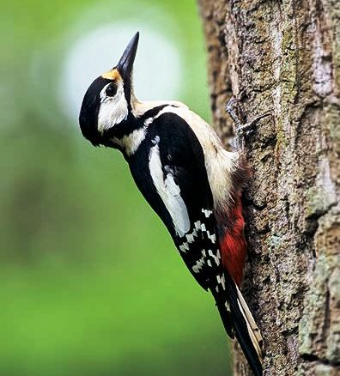

Пестрый дятел
Дятел –небольшая лесная птица. Обитает в хвойных и лиственных лесах. Питается насекомыми и их личинками, иногда семенами.

Slide 3
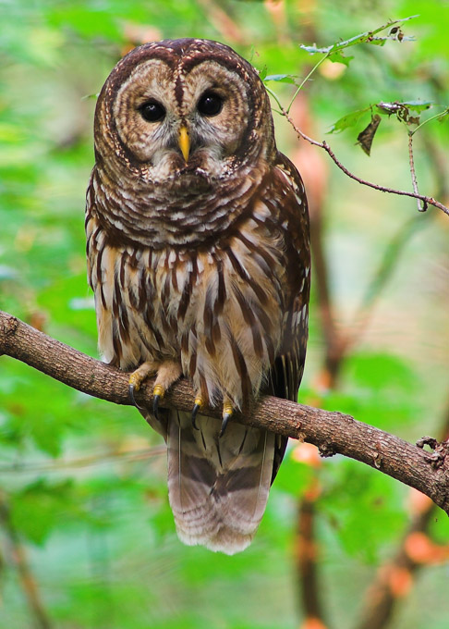
Сова
Сова – ночная хищная птица. У совы большая круглая голова и небольшой как бы приплюснутый клюв. Она может крутить головой в разные стороны. У совы отличное зрение и слух. Летает она бесшумно.

Slide 4
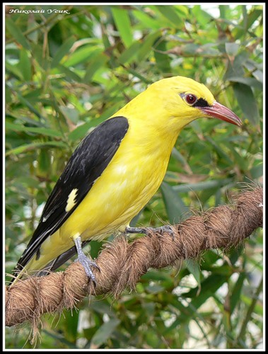
Иволга
Иволга - одна из красивейших лесных птиц, размером несколько крупнее скворца. Оперение самца ярко-желтое, крылья и хвост - черные. Самка окрашена более тускло - сверху она зеленовато-серая, а низ ее желтовато-белый, с редкими продольными бурыми пестринами. Ее пение напоминает звук флейты. Иволга обитает в широколиственных и смешанных лесах, рощах, парках, везде очень скрытна, держится в густой кроне деревьев. Птица перелетная.

Slide 5
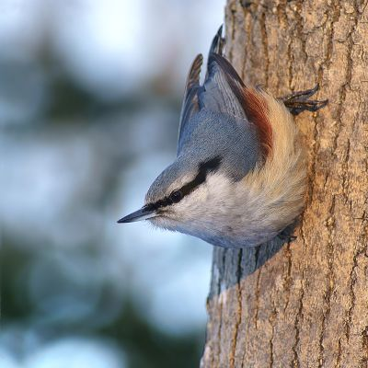
Поползень
Поползень – небольшая птица, величиной с воробья. У неё длинный, сильный клюв, сильные лапы с длинными пальцами и очень короткий хвост из мягких перьев. Подлетая к дереву он садится на ствол. За умение ползать по вертикальному стволу вниз и вверх, его и назвали «поползень». Обитает в лиственных, смешанных и хвойных лесах. Питается насекомыми. Птица перелётная.

Slide 6
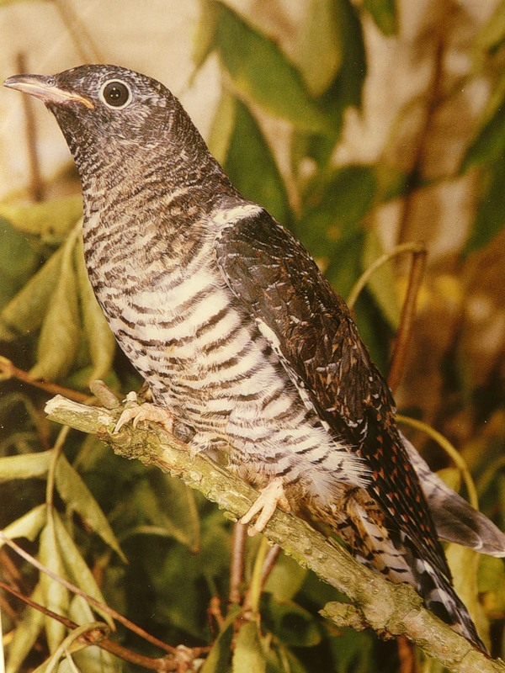
кукушка
Кукушка – лесная перелётная птица небольшого размера. С детства все знают песню кукушки: «Ку-ку, ку-ку». Кукуют только самцы. Зиму она проводит в далёкой жаркой Африке, а к нам прилетает, чтобы отложить яйца и продолжить свой кукушечий род. Кукушка плохая мать , свои яйца она подкладывает другим птицам, но она хорошая труженица. Кукушка поедает мохнатых гусениц, которых не едят другие птицы, и спасает лес от гибели.

Slide 7
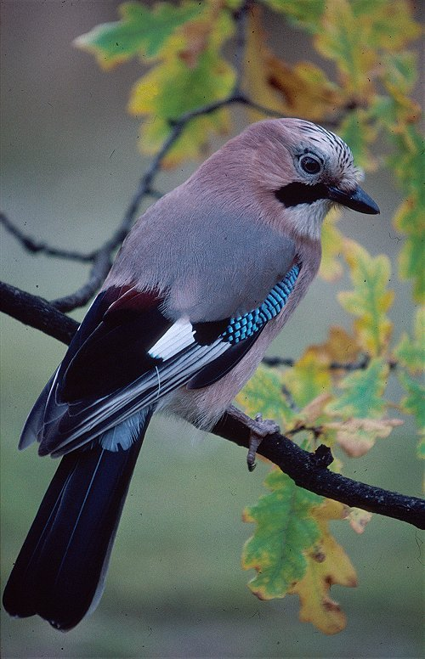

сойка
Сойка – птица небольшого размера. Окраска в большинстве случаев рыжевато-коричневая. На крыльях ярко-голубые с черным ободком пятна. Обитает в лиственных, хвойных и смешанных лесах. Весной и летом сойка питается насекомыми. Осенью делает запасы из желудей. Зимой они и становятся основной пищей сойки. Живут эти птицы стаями.

Slide 8
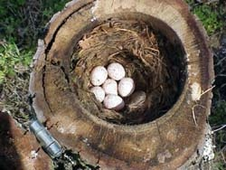
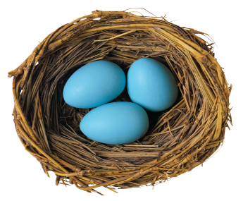
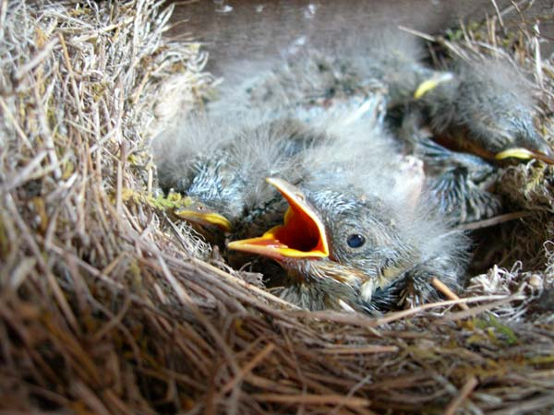

Правила друзей природы
1. Если случайно окажешься рядом
с гнездом птицы, не бери в руки
яйца или птенцов, сразу же уходи.
Иначе птицы – родители могут
насовсем покинуть гнездо.

Slide 9
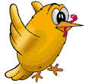
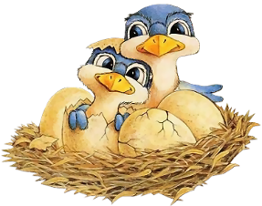
2. Не лови и не уноси домой
здоровых птенцов. Их родители
рядом, хотя и не показываются
тебе на глаза. Они сами
позаботятся о своём потомстве.

Slide 10
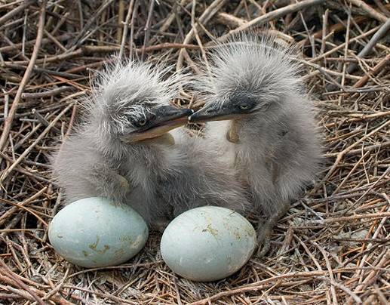

3. Если у тебя есть собака, не бери
её в лес весной и в начале лета.
Она легко может поймать плохо
летающих птенцов.

Slide 11
КОНЕЦ
Спасибо за внимание!

